Slide 1
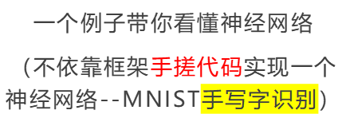
深度学习的万恶之源系列（一）

Slide 2


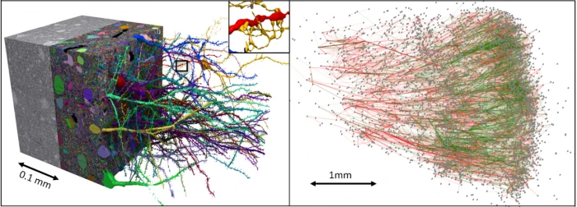
一、神经网络的原理
1.1神经网络的起源--灵感来源

